Slide 2
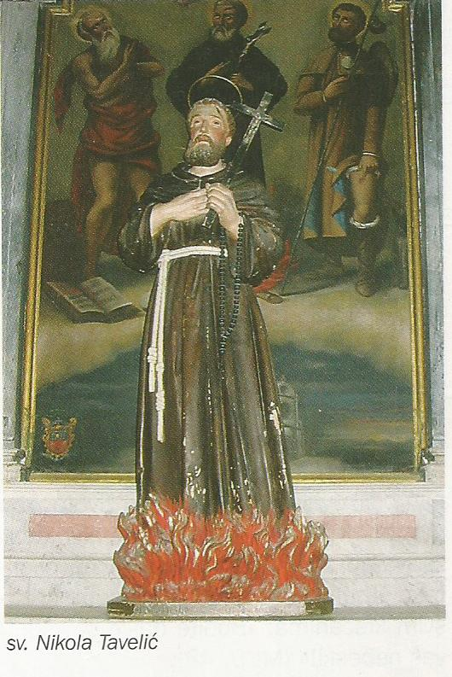
Svetci među nama
Sv. Nikola Tavelić – navjestitelj evanđelja
-rođen u Šibeniku, oko 1350. g.
-franjevac
-djelovao u Bosni
-u Svetoj zemlji propovijedao muslimanima
-umro mučeničkom smrću na lomači u Jeruzalemu
-proglašen svetim 1970. (papa Pavao VI.)
-blagdan – 14. studenoga

Slide 3
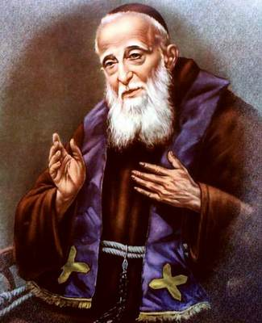
Sv. Leopold Mandić– promicatelj jedinstva kršćana
-rođen 1866. g. u Herceg Novom
-franjevac kapucin
-živio i djelovao u Italiji (Padova)
-”apostol ispovijedaonice” – ispovijednik
-zalagao se za jedinstvo kršćana („apostol crkvenog jedinstva”)
-svetim je proglašen 1983. (papa Ivan Pavao II.)
-blagdan 12. svibnja

Slide 4

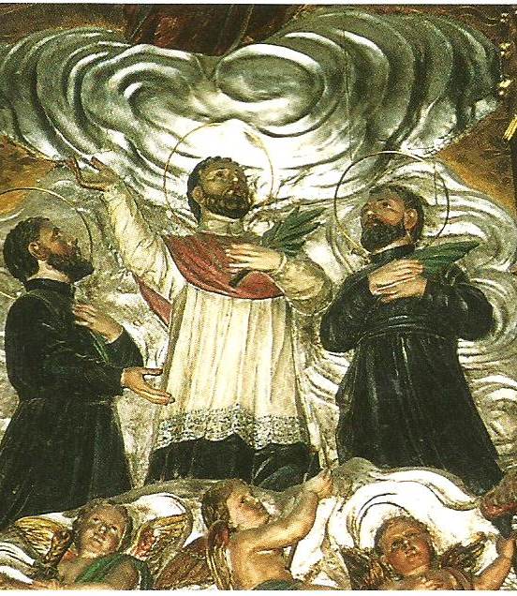
Sv. Marko Križevčanin– svjedok istine
-rođen 1589. u Križevcima
-svećenik
-živio u Košicama (Slovačka)
-žrtva je progona od strane protestanata (nije se htio odreći katoličke vjere)
-svetim je proglašen 1995. g. (papa Ivan Pavao II.)
-blagdan 7.rujna

